Slide 1
5조
지름길(지름을 향한 지름길)
김혜민 탁재인
박진근 이미정
김백준 정동연

Slide 2
코딩 가이드라인

Slide 3
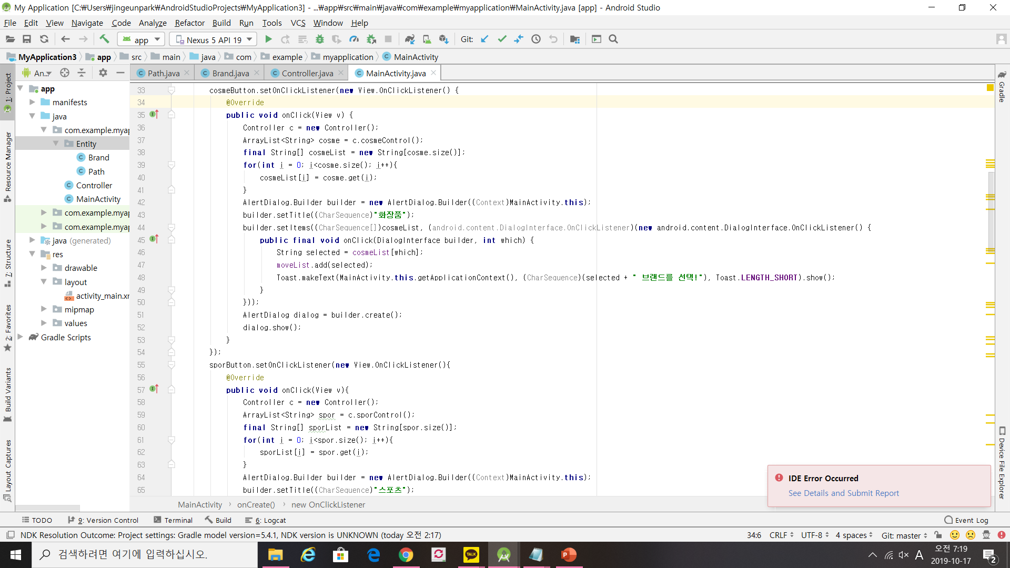
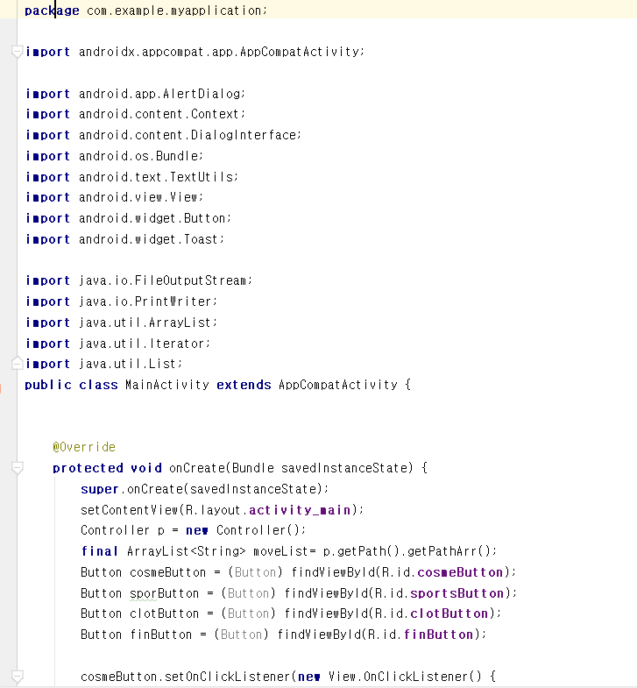
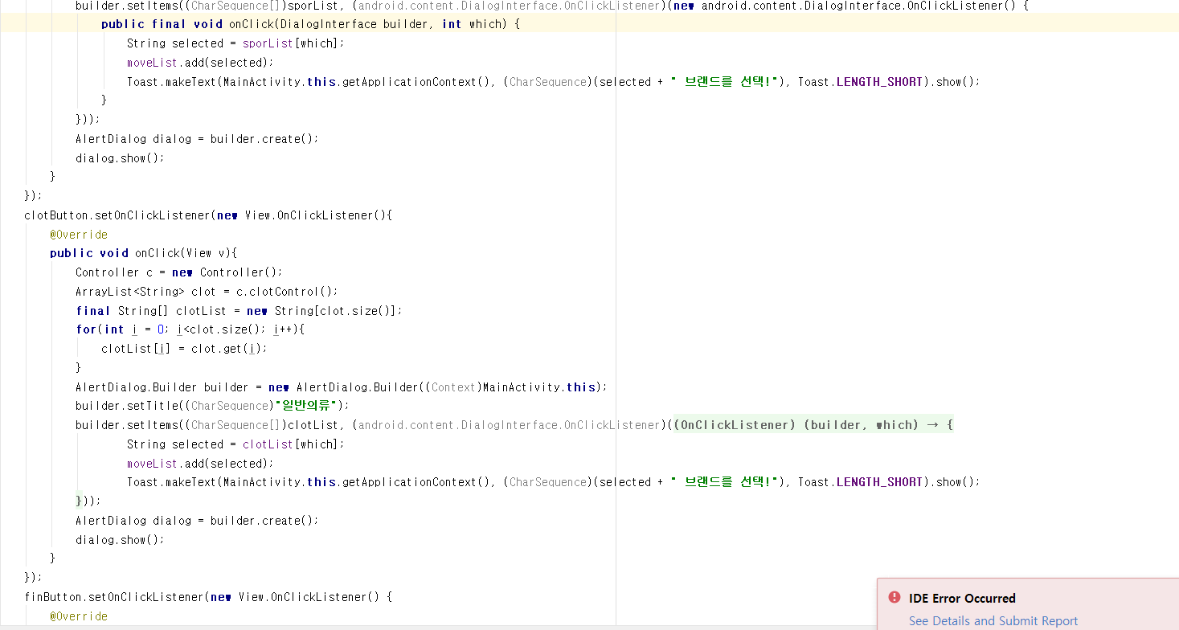
1. Boundary Class

Slide 4
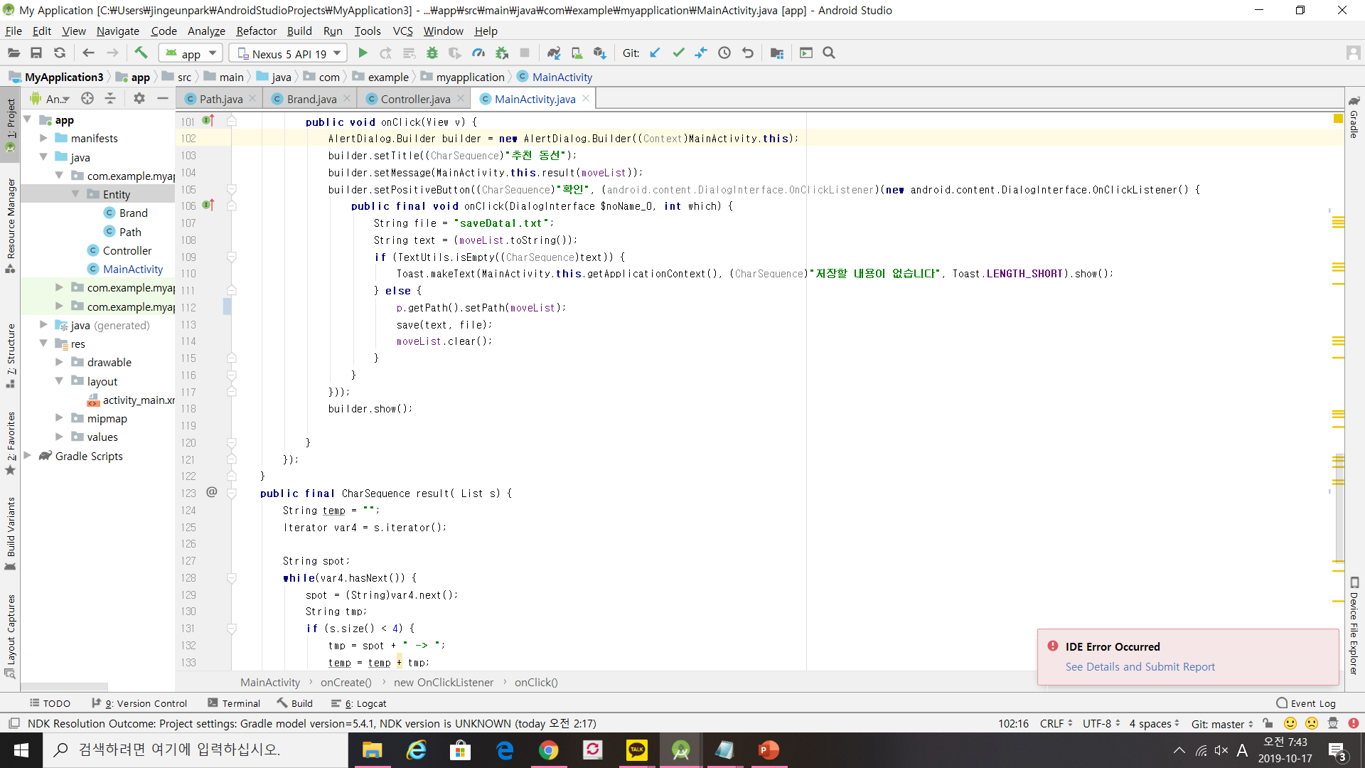
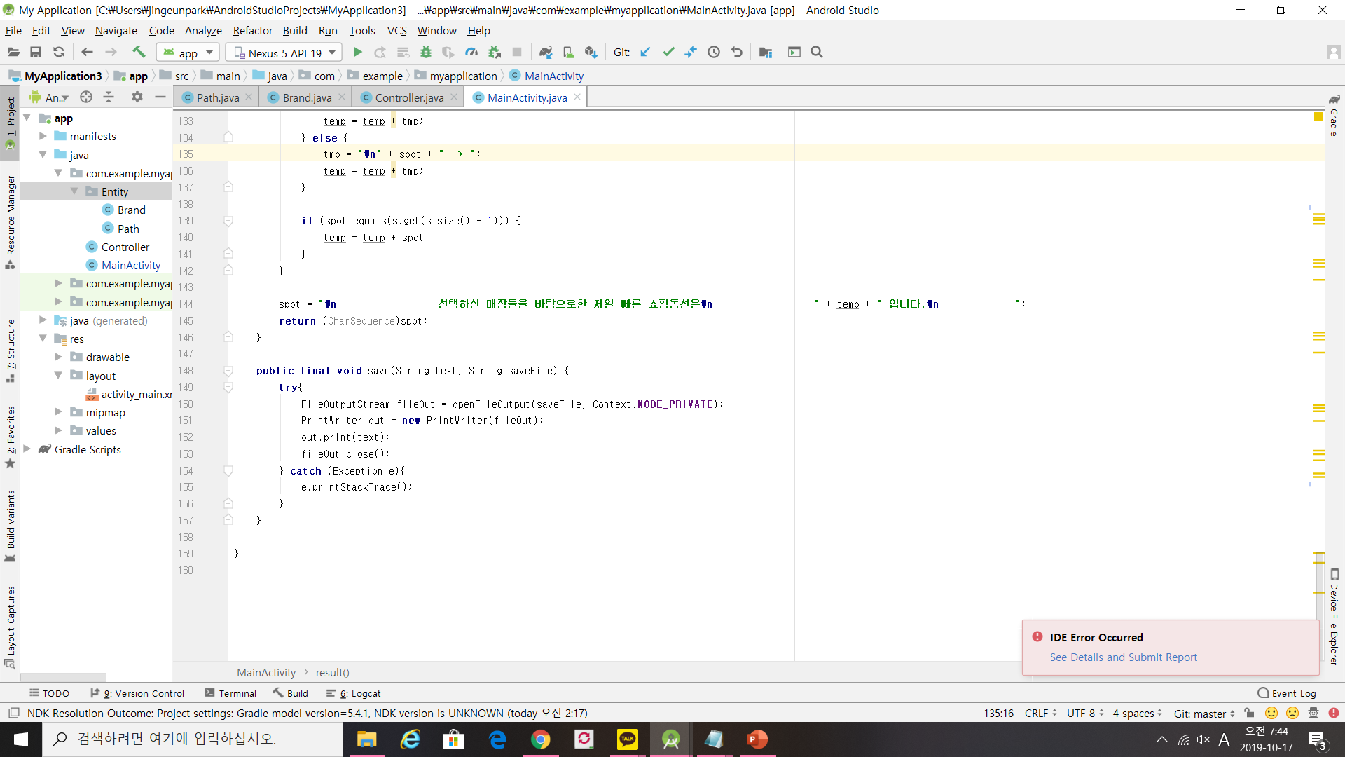
1. Boundary Class
각 카테고리별로 버튼이 있고, 버튼을 누르면 BrandController를 통해 브랜드 이름 정보를 불러온다. 이를 통해 브랜드들이 리스트업된다.
MoveList라는 ArrayList에 사용자가 선택한 브랜드들을 저장한다.
마지막 확인 버튼을 누르면 PathController에서 savePath함수를 호출하여, MoveList를 저장하도록 연결되었다.

Slide 5
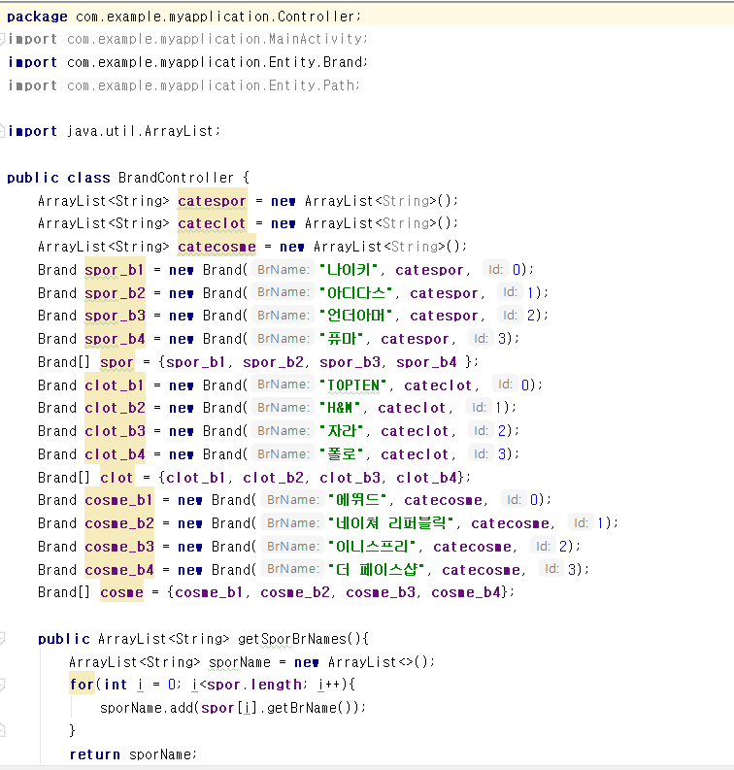
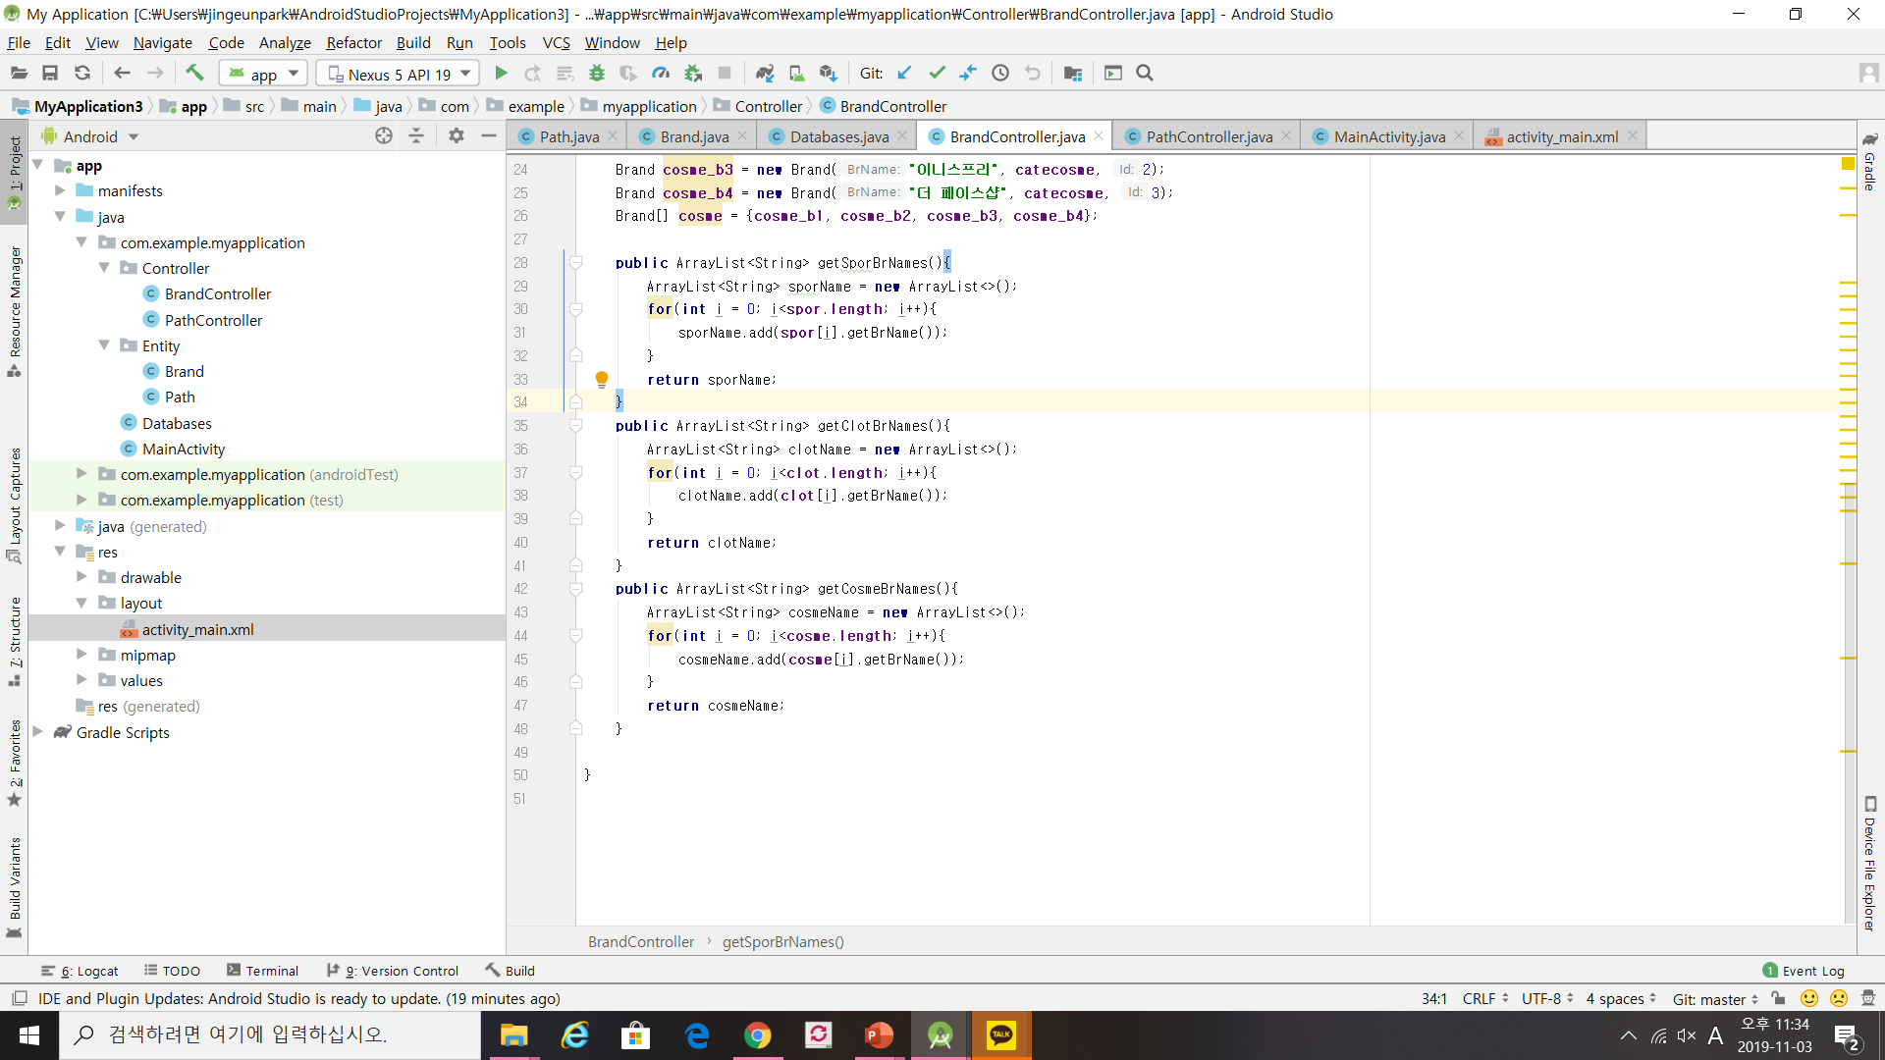
2. Controller Class
Controller 클래스에는 BrandController와 PathVontroller가 있다.
BrandController은 카테고리, 카테고리별 브랜드 정보, 카테고리별 브랜드 이름 정보를 불러오는 메소드들(getSporBrName, getClotBrName,getCosmeBrName)으로 구성된다.

Slide 6
2. Controller Class
PathController에는 Boundary에서 사용자가 선택한 동선 정보를 저장 하도록하는 savePath 메소드가있다. 이 메소드는 Path entity 클래스의 save 메소드를 호출하여 동선 정보를 저장한다.

Slide 7
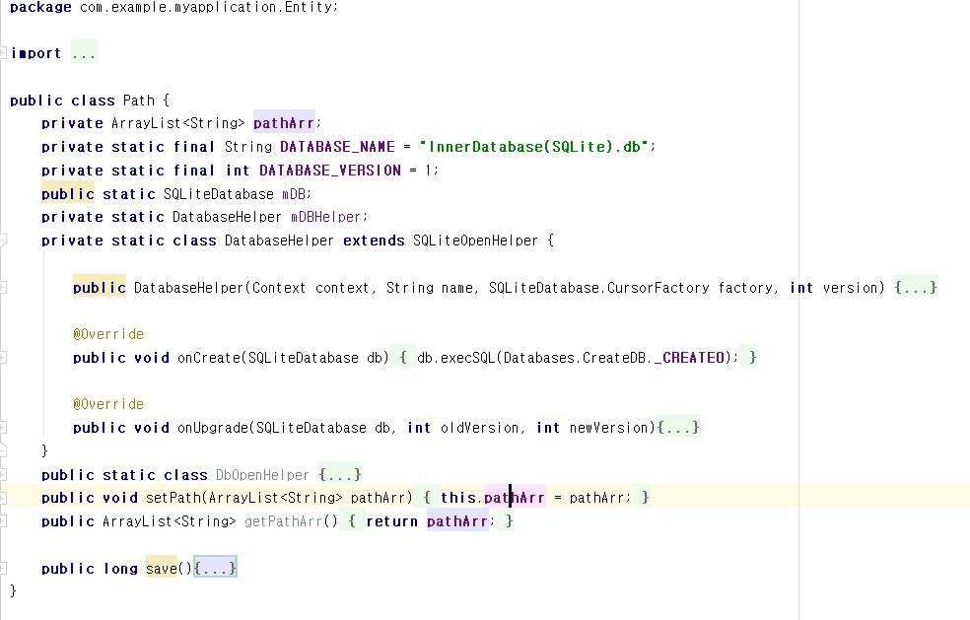
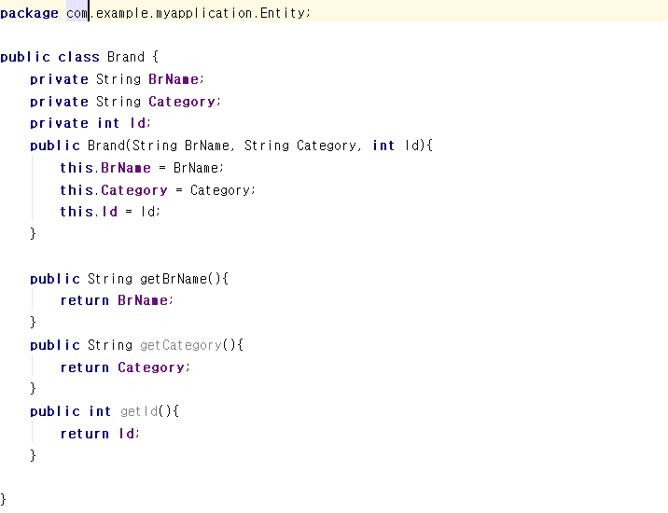
3. Entity Class
Path(동선) Entity와 Brand(브랜드) Entity가 있다.
Path entity class는 선택 매장의 이름을 순서대로 저장하는 ArrayList, pathArr을 멤버변수로 가진다. 그리고 그에 대한 get/set 메소드, 동선 정보를 내부 DB(sqlite)에 저장하는 save 메소드와 그 DB와 관련된 메소드가 있다.
Brand entity class는 매장 이름, 매장 제품군, 매장 ID(임의로 부여)를 멤버변수로 가진다. 또한, 각 변수에 대한 get 메소드가 있다.

Slide 8
Entity Class Diagram

Slide 9
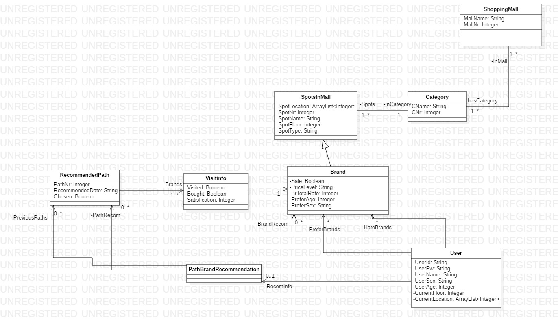

Slide 10
Table Design

Slide 11
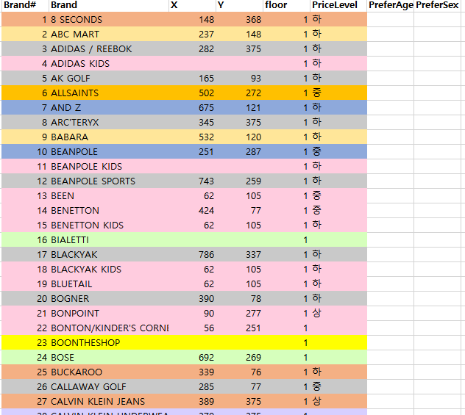
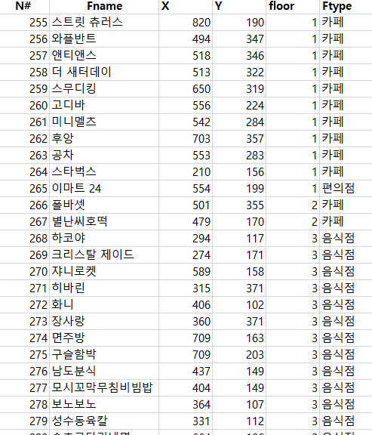
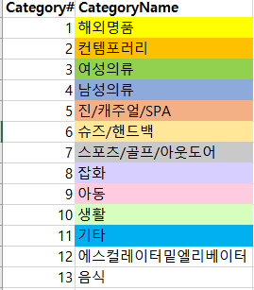
Category 테이블- 아울렛에 존재하는 모든 장소를 카테고리화
Brand 테이블- 물건을 구입할 수 있는 브랜드에 대한 정보
Food_Escalator_Elevator 테이블- 쇼핑 중 방문가능한 식당/ 카페 및 에스컬레이터/엘리베이터 정보

Slide 12

User 테이블- 사용자(아울렛방문자)의 기본정보 포함
RecommendedPath 테이블- 추천된 동선에 관한 정보 포함
ShoppingMall 테이블- 서비스를 제공하는 아울렛 정보 포함
User_Brand 테이블- 사용자(아울렛방문자)의 브랜드별 선호/비선호 여부 및 브랜드별 총점수 포함
User_Path테이블- 사용자(아울렛방문자)가 추천받은 동선 정보 포함
Path_Brand 테이블- 동선에 어떤 브랜드들이 포함되어 있는지, 또한 그 브랜드의 방문 여부, 구매 여부 및 이에 관한 평가포함

Slide 13
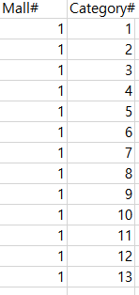
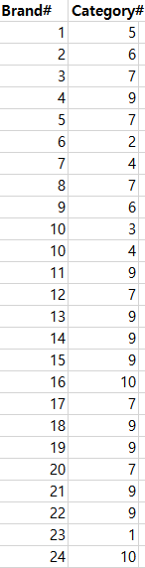
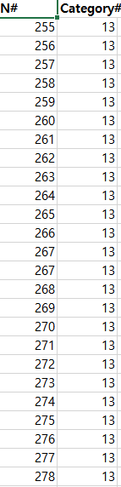
Category_FoodEscalatorElevator 테이블- 아울렛에서 쇼핑가능한 브랜드 이외의 장소들에 대한 카테고리화(음식점/카페/에스컬레이터/엘리베이터)
ShoppingMall_Category 테이블- 아울렛에서 제공하는 카테고리 정보
Brand_Category 테이블- 해당 브랜드가 어떤 카테고리에 해당하는지에 대한 정보 포함

Slide 14
현위치 설정

Slide 15
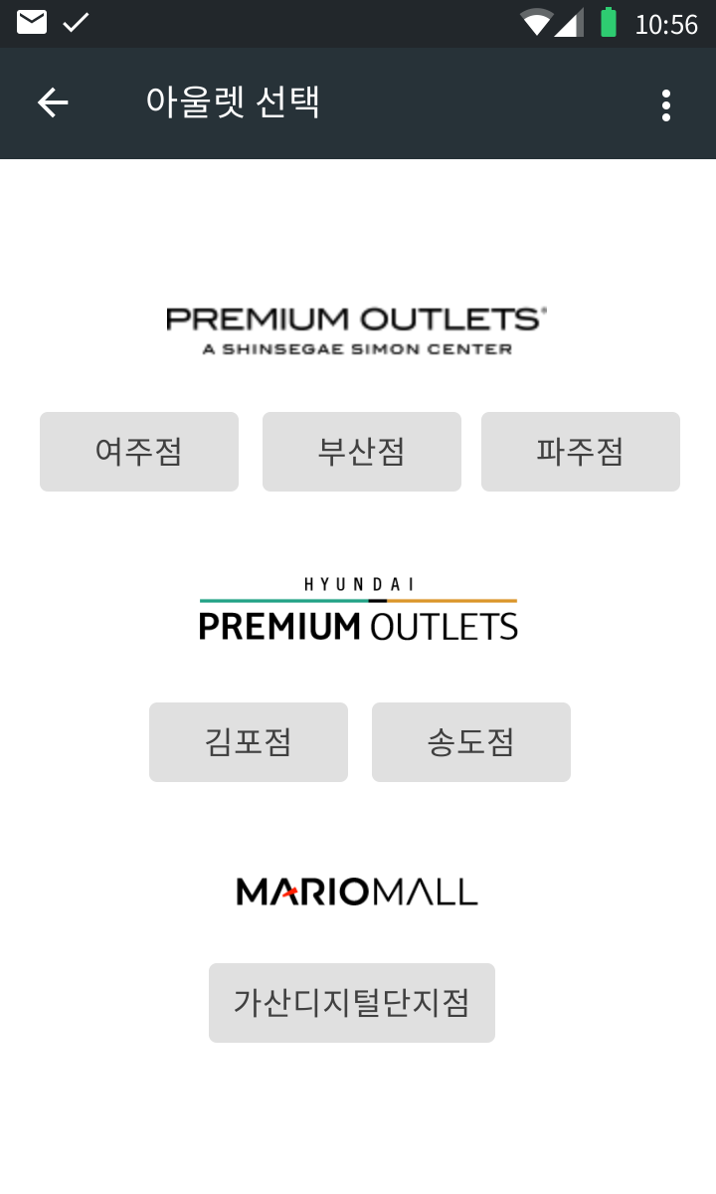
아울렛 선택
시스템은 아울렛로고와
해당 아울렛지점을
버튼형식으로
화면에 출력한다.
사용자는 주어진 선택지 중,
자신이 쇼핑하려는
지점을 클릭한다.

Slide 16
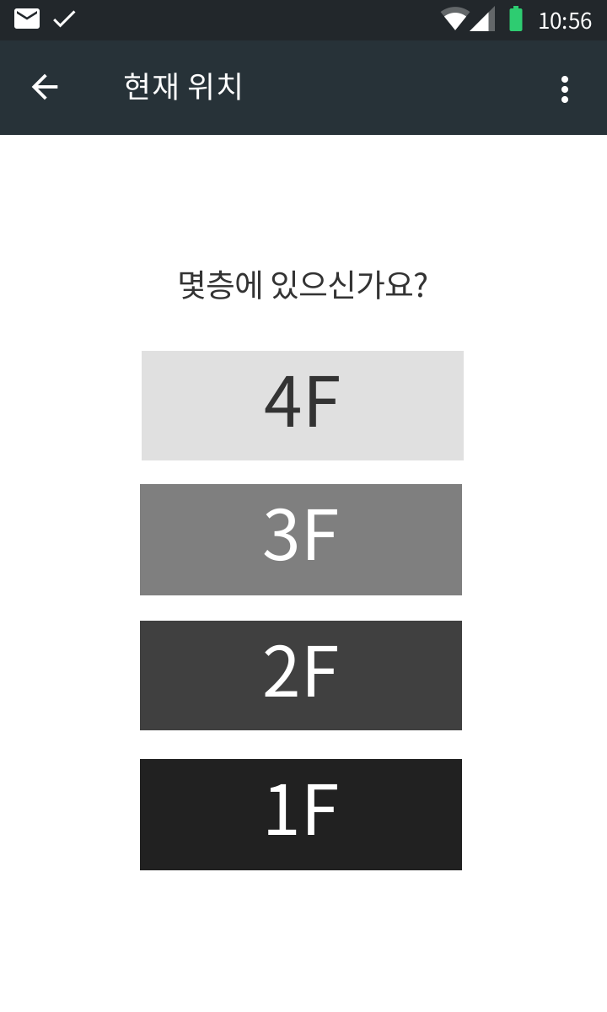
현위치 설정 (층수)
시스템은 사용자가 선택한
아울렛의 층을
각각 버튼형식으로
화면에 내림차순 출력한다.
사용자는 자신이
있는 층수를 클릭한다.

Slide 17
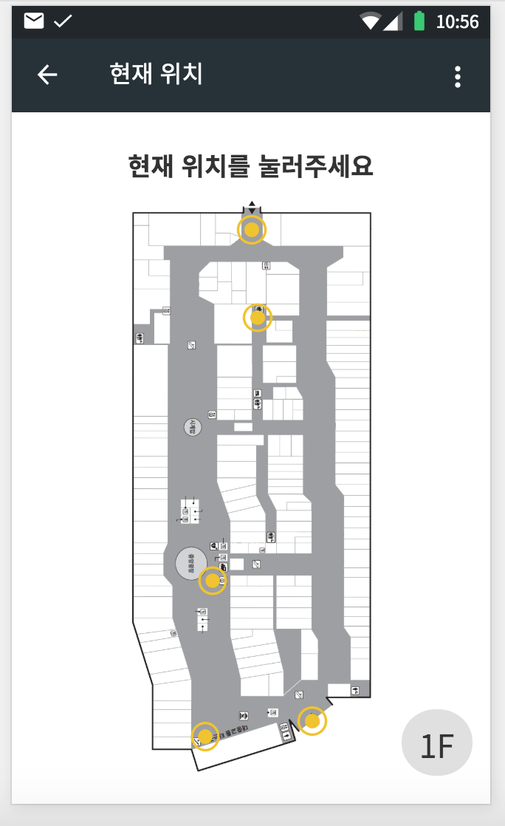
현위치 설정 (매장맵)
시스템은 사용자가
선택한 층에 해당하는
매장맵을 출력하고,
출입 혹은 이동이 가능한
위치(ex에스컬레이터)에
선택버튼을 출력한다.
사용자는 자신의 위치와
가장 가까운 위치의
버튼을 클릭한다.

Slide 18
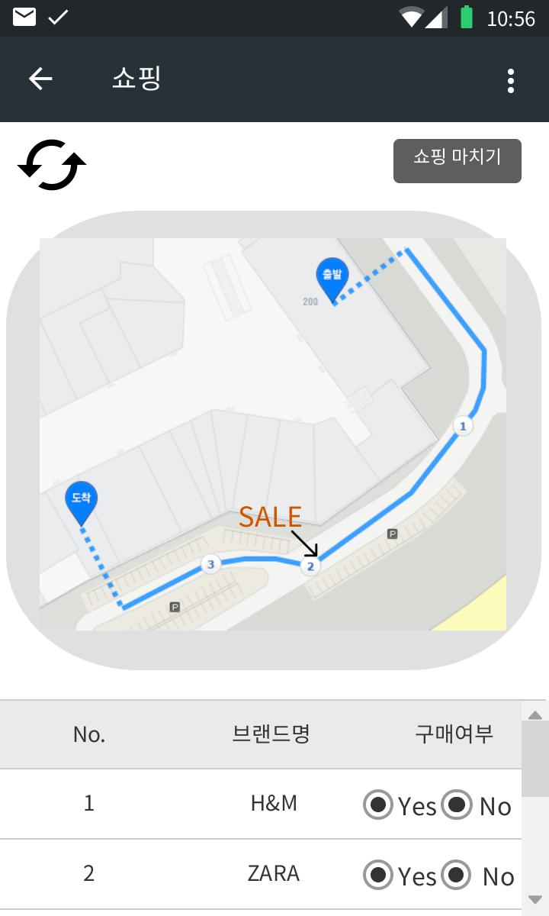
현위치 설정 (쇼핑중)
사용자는 쇼핑중 방문한 브랜드에 대하여 구매여부를 Yes 또는 No를 체크한다.
시스템은 구매여부 체크가된 브랜드의 위치를 현위치로 설정하고, 해당 브랜드를 방문한 것으로 처리한다.

Slide 19
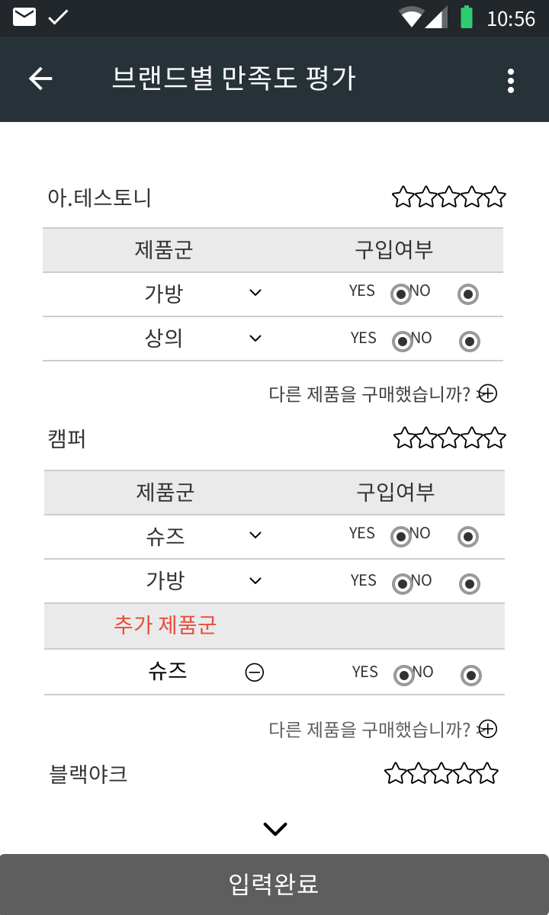
추천 로직 조사 및 결정

Slide 20
추천 로직 내용 추가해주세요

Slide 21
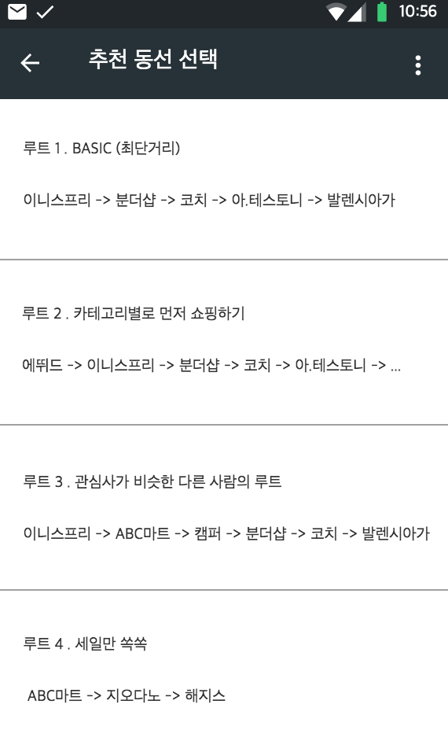
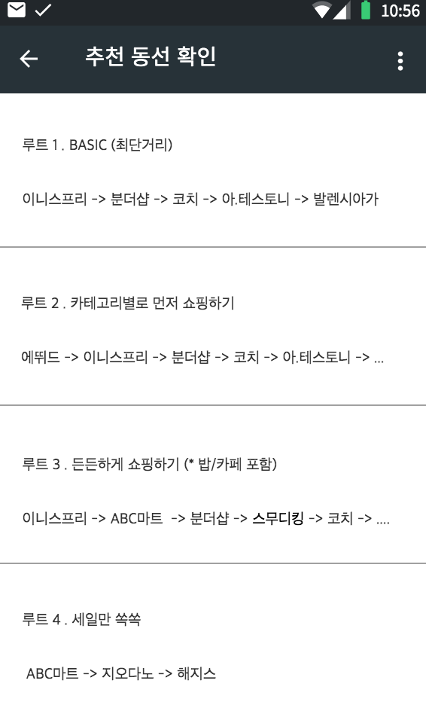
동선 추천 로직 조사 및 결정

Slide 22
루트 1: 최단거리
사용자가 선택한 브랜드를 층별로 분류한다.
가장 높은 층부터 최단 경로를 계산한다.
→ 에스컬레이터/엘리베이터/계단을 시작점 또는 끝점으로 하는 전체쌍 최단거리를(다익스트라/벨만포드) 알고리즘으로 구현한다.
→ 정해진 시작점 또는 끝점에 해당하는 에스컬레이터/엘리베이터/계단을 끝점으로 하는 아래층 최단거리 루트를 구한다.
→ 1층이 될 때까지 위와같은 과정을 반복한다.

Slide 23
루트 2: 카테고리별 쇼핑
사용자가 선택한 브랜드를 카테고리별로 분류한다.
카테고리별 최단루트(루트1과 동일한 방식)을 계산한다.
각 카테고리 루트의 시작/끝의 최단거리를 계산해서 카테고리 루트들의 순서를 정한다.

Slide 24
루트 3: 커피와 밥이 있는 루트
입력해주세요

Slide 25
루트 4: 세일만 쏙쏙
사용자가 선택한 카테고리에 해당하는 세일 매장 정보를 가져온다.
카테고리별 최단루트(루트1과 동일한 방식)을 계산한다.

Slide 26
동선 피드백관련해서 작성하실 내용있으면 작성해주세요

